Slide 1
Разработка генератора билетов к экзамену
МИНИСТЕРСТВО ОБРАЗОВАНИЯ И НАУКИ РОССИЙСКОЙ ФЕДЕРАЦИИ
ФЕДЕРАЛЬНОЕ ГОСУДАРСТВЕННОЕ БЮДЖЕТНОЕ ОБРАЗОВАТЕЛЬНОЕ УЧРЕЖДЕНИЕ ВЫСШЕГО ОБРАЗОВАНИЯ «МОСКОВСКИЙ ГОСУДАРСТВЕННЫЙ УНИВЕРСИТЕТ ТЕХНОЛОГИЙ И УПРАВЛЕНИЯ ИМЕНИ К.Г. РАЗУМОВСКОГО (ПЕРВЫЙ КАЗАЧИЙ УНИВЕРСИТЕТ)»
(ФГБОУ ВО «МГУТУ ИМ. К.Г. РАЗУМОВСКОГО (ПКУ)»)
УНИВЕРСИТЕТСКИЙ КОЛЛЕДЖ ИНФОРМАЦИОННЫХ ТЕХНОЛОГИЙ
Выполнил студент 3 курса группы Пкс-303 Смирнов К.В.

Slide 2
Задача проекта
Главной задачей курсовой работы является создание генератора экзаменационных билетов

Slide 3
Задачи проекта
Выполнение задачи курсовой работы состоит из этапов:
Анализ предметной области
Проектирование логической модели базы данных
Реализация физической модели базы данных
Разработка клиентского приложения

Slide 4
Анализ предметной области
Проведён анализ предметной области, при котором были рассмотрены различные сложности в разработке генератора экзаменационных билетов.
В свою было ознакомление с другими подобными системами.

Slide 5
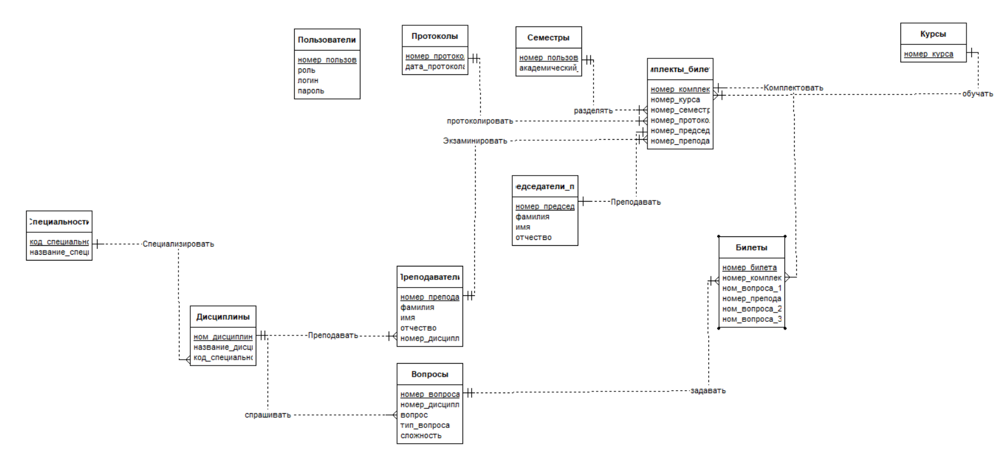
Проектирование логической модели базы данных
На начальном этапе выполнения курсовой работы была спроектирована логическая модель базы данных

Slide 6
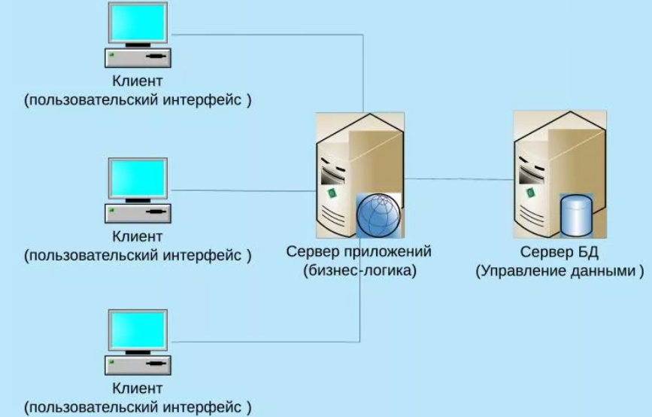
Архитектура информационной системы
Для реализации курсовой работы была выбрана клиент-серверная архитектура взаимодействия с базой данных.

Slide 7



Средства разработки
Для разработки информационной системы использовались
ER assistant
СУБД MSSQL Server
Microsoft Visual Studio

Slide 8




Средства разработки
Для разработки информационной системы были использованы:
Язык программирования c#
Платформа .Net
Библиотеки wpf и word
Язык запросов sql и LINQ
Модуль Entity Framework

Slide 9

Выбор способа взаимодействия с базой данных
Для взаимодействия приложения с базой данных выбран модуль Entity Framework.
Позволяет работать с данными таблиц в коде.
Ускоряет процесс проектирования.

Slide 10
Функции приложения
Приложение реализует функции:
Авторизация пользователя
Регистрация пользователя
Формирование билета
Редактирование вопросов, дисциплин, пользователей и билетов
Добавление вопросов, дисциплин, пользователей и билетов
Удаление вопросов, дисциплин, пользователей и билетов

Slide 11
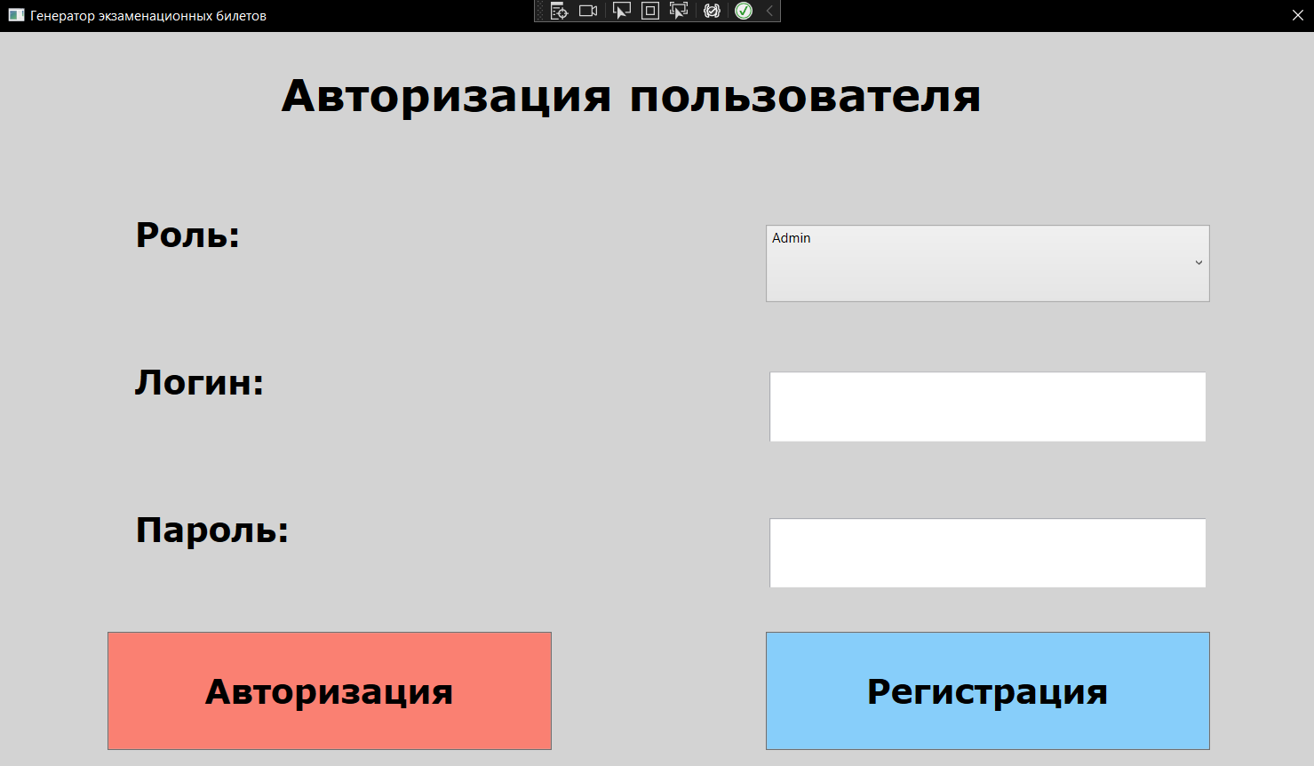
Авторизация пользователя

Slide 12
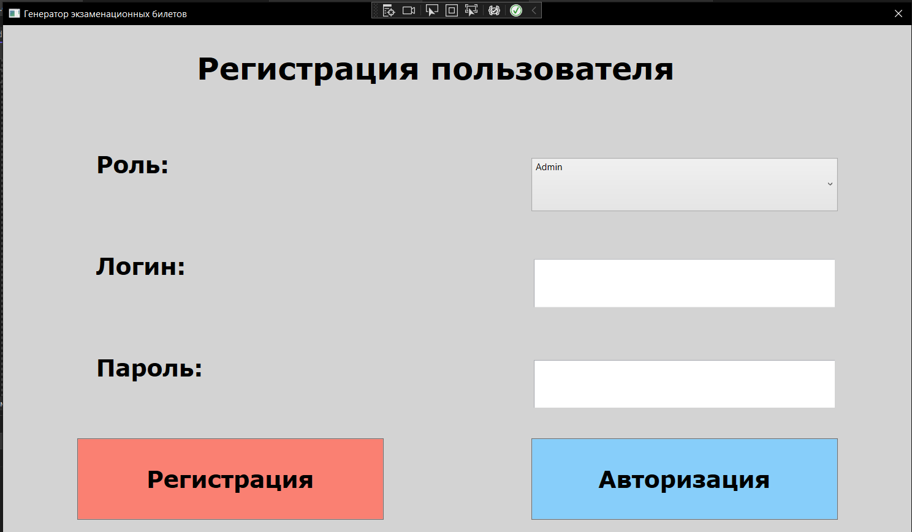
Регистрация пользователя

Slide 13
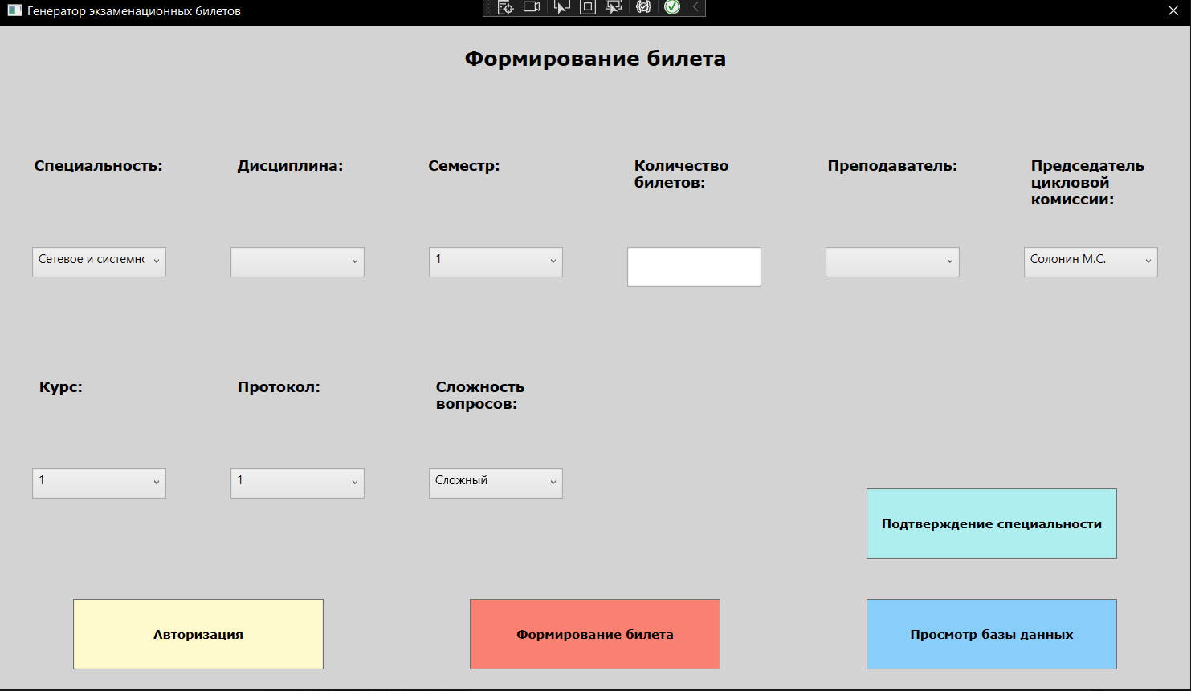
Формирование билета

Slide 14
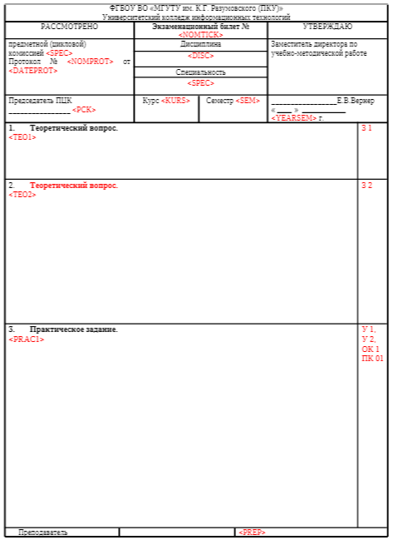
Шаблон билета

Slide 15
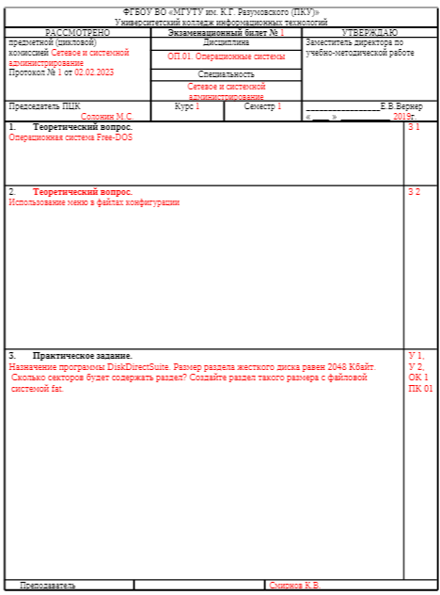
Заполненный билет

Slide 16
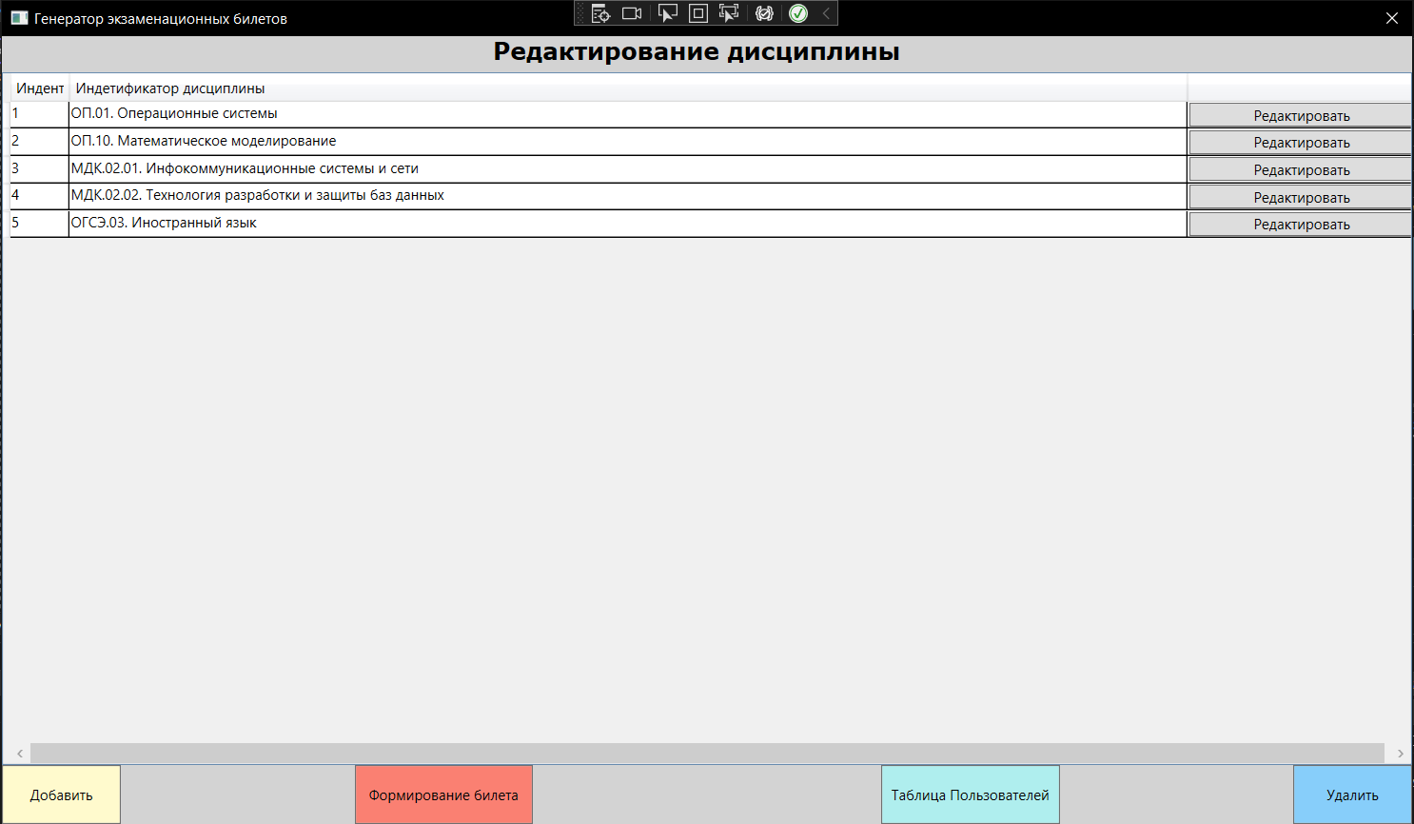
Просмотр данных и редактирование

Slide 17
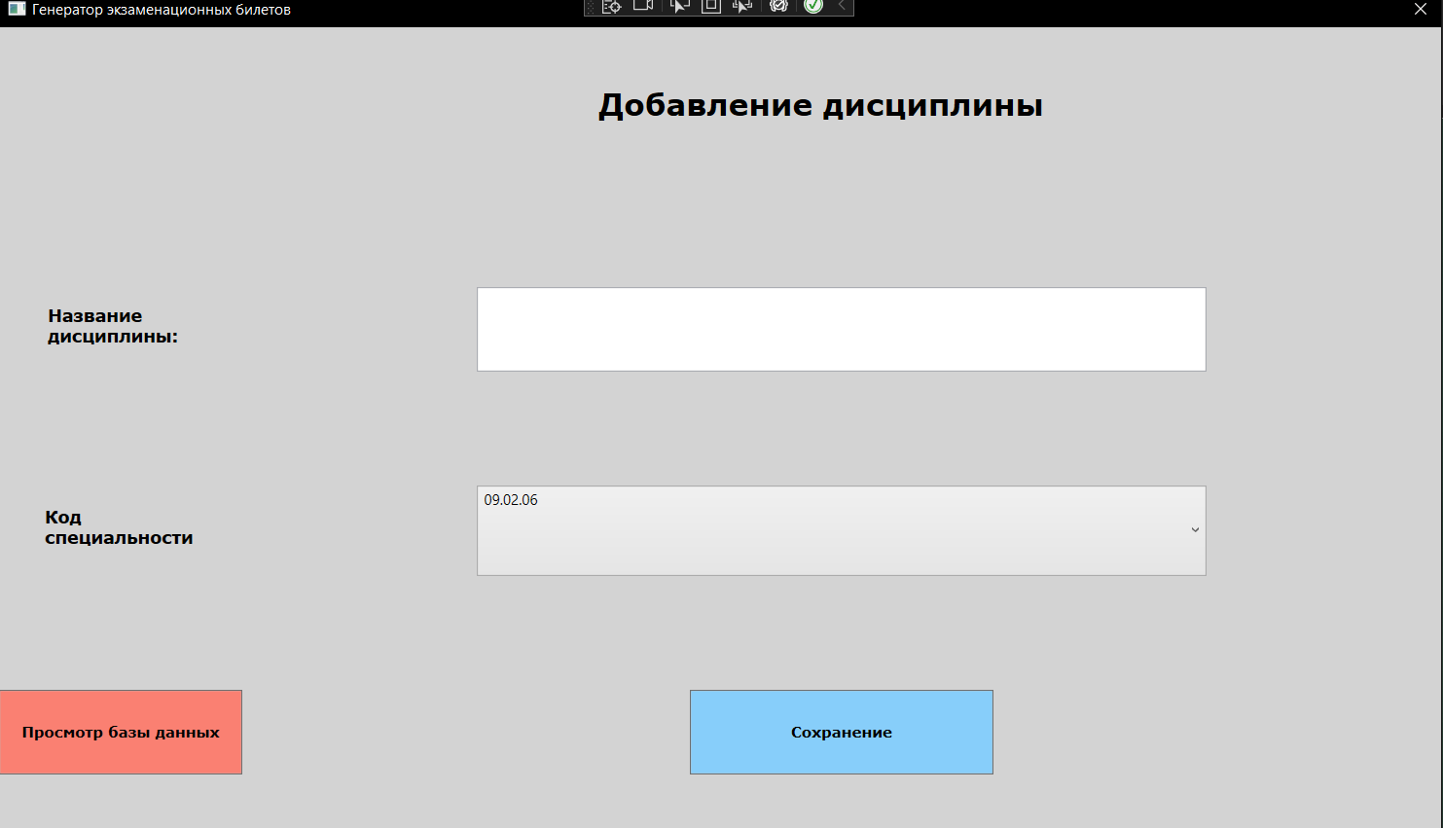
Добавление записи

Slide 18
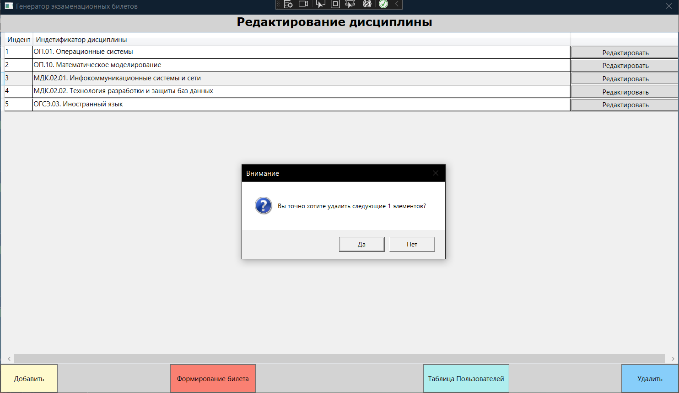
Удаление записи

Slide 19
Заключение
Исходя из представленной информации в презентации и в пояснительной записке, можно прийти к выводу: разработанная информационная система решает задачи курсовой работы.
Допускается модернизирование системы для конкретных пользователей и более узкого решения задач по данной теме.

